Slide 1
PROFILING

Slide 2
1. perf 소개
Linux 명령어 중에 하나이며 성능측정도구(profiler tool)
리눅스 내의 특정 프로그램이나 시스템 전체를 분석할 수 있음
perf 로 알 수 있는것들 ?
✓- 어느 함수가 CPU 를 많이 잡아 먹는지?
✓ -어느 코드부분이 메모리 할당을 얼마나 하는지 ?
✓ -특정 커널 함수가 불려지는지 ? 혹은 얼마나 호출되는지 ?
✓- Cache misses 가 어느 코드부분 때문에 발생하는지 ?
✓- 대상 프로그램이 시스템콜을 어떤것을 얼마나 호출했는지 ?

Slide 3
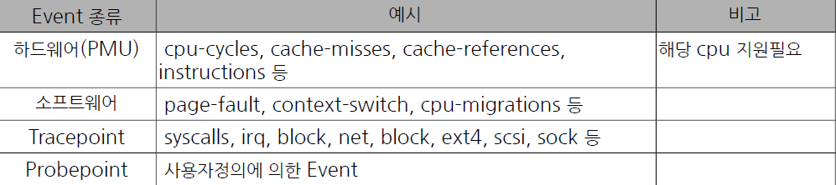
2. Event 란 ?
Kernel/App 실행됨에 따라 하드웨어/소프트웨어적으로 발생하는 모든 action 들을 Event 라고 통칭
perf 에서 가장 중요한것이Event

Slide 4
3. Profiling 목적
sampling 을 통해서 각각의 Event 의 정보(언제/어디서/얼마나 등)을 수집하고
그 데이터를 분석, 통계내는 기능을 의미
Hardware 목적
perf list 명령에 인자를 주면 하드웨어 이벤트들을 확인할 수 있다.
하지만 모든 환경에서 다음과 같은 결과가 출력되진 않는다. CPU 의 종류가
어떤것이냐에 따라 지원되는 HW 이벤트는 달라 질 수 있다.
2. Software 목적
소프트웨어 이벤트도 마찬가지로 커널 버전에 따라서 지원하는
이벤트가 달라질 수 있다.

Slide 5
4. Tracing 목적
각 tracepoint 가 될 수 있는 Event 들의 정보를 수집하여 특정 Event 들의 발자취 즉 Event 발생과정을 추적
Tracepoint Event
추적가능한 이벤트. block 이라고
하면 Block Device 레벨에서 벌어지는 I/O등을 각각 이벤트라 하고 그와 관련된 모든 과정(호출과정, 언제, 어떻게, 얼마나 등)을 추적 할 수 있음
2. Probepoint Event
사용자 정의 Event로써 특정 함수명을 dynamic tracepoint로써 정의내릴 수 있음
다만 커널 debug info 를 가지고 있는
상태여야 함

Slide 6
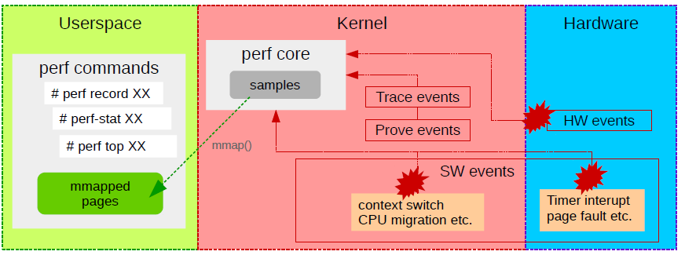
5. Event sampling과정

Slide 7
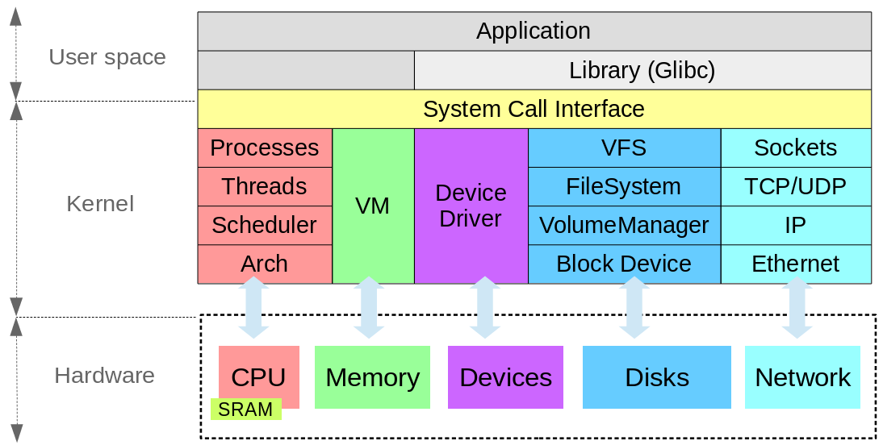
6. System Layer 기반에서 본 Event

Slide 8
7. Counting 이벤트발생횟수 세기
특정 이벤트들의 발생 횟수가 몇 개인지 측정

Slide 9
8. 성능 분석하기 (Profiling)
Hardware 또는 Software 이벤트 정보수집(sampling)을 통해서 분석하고 통계view 를 통해서 성능을
분석할 수 있음

Slide 10
10. 다양한 분석, 통계(Reporting)

Slide 11
11. Benchmarking

